Slide 1
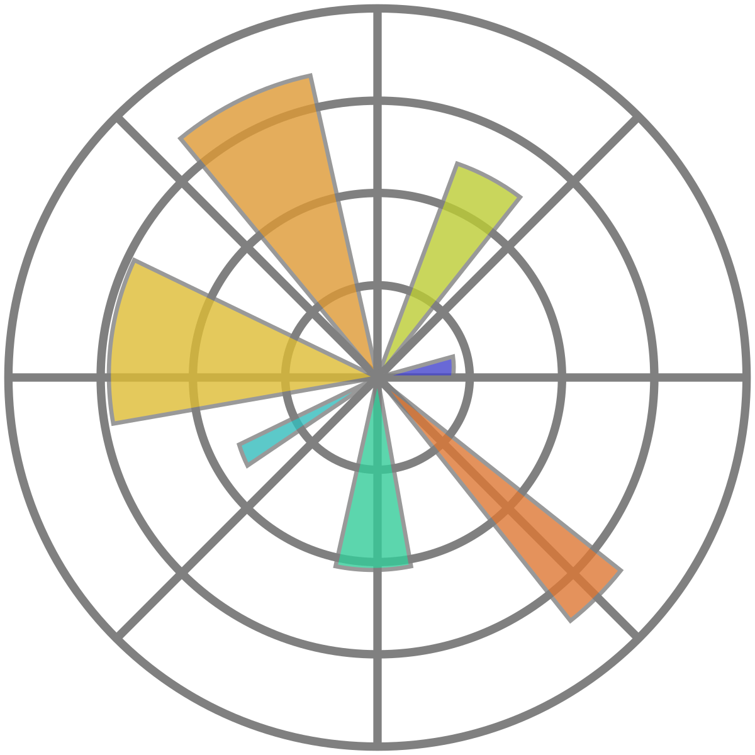
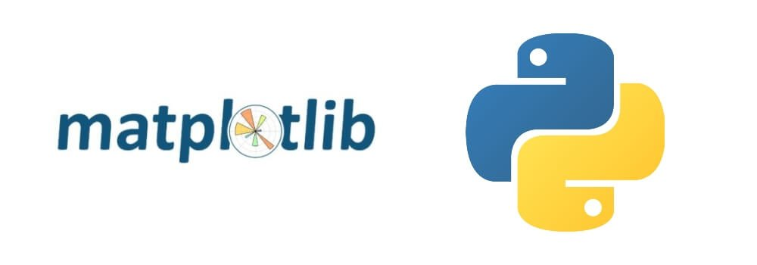
LIBRERÍA MATPLOTLIB
@eighta.dev

Slide 2
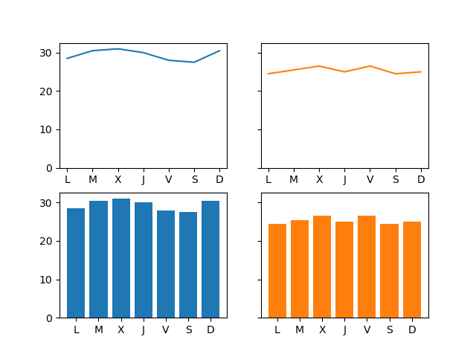
mATPLOTLIB
Matplotlib es una librería utilizada para gráficos 2D en lenguaje de programación Python, es muy flexible y tiene muchos valores predeterminados incorporados que ayudan muchisimo. Produce figuras de calidad de publicación en una variedad de formatos impresos y entornos interactivos. Como tal, no necesitas mucho para comenzar, solamente tienes que hacer las importaciones necesarias, preparar algunos datos y con esto puedes comenzar a trazar tu función con la ayuda de la instrucción plot().
https://matplotlib.org

Slide 3
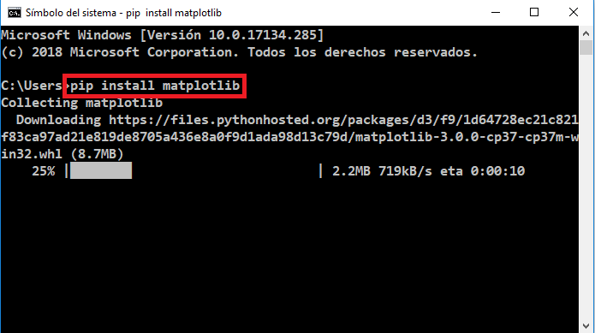

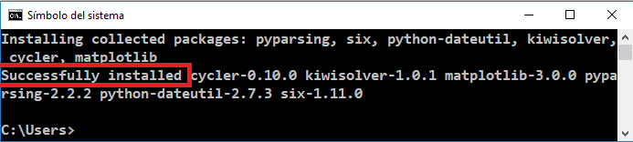
Instalar matplotlib
Instalación por la terminal.
Para usar «pip» debe instalar Python.

Slide 4
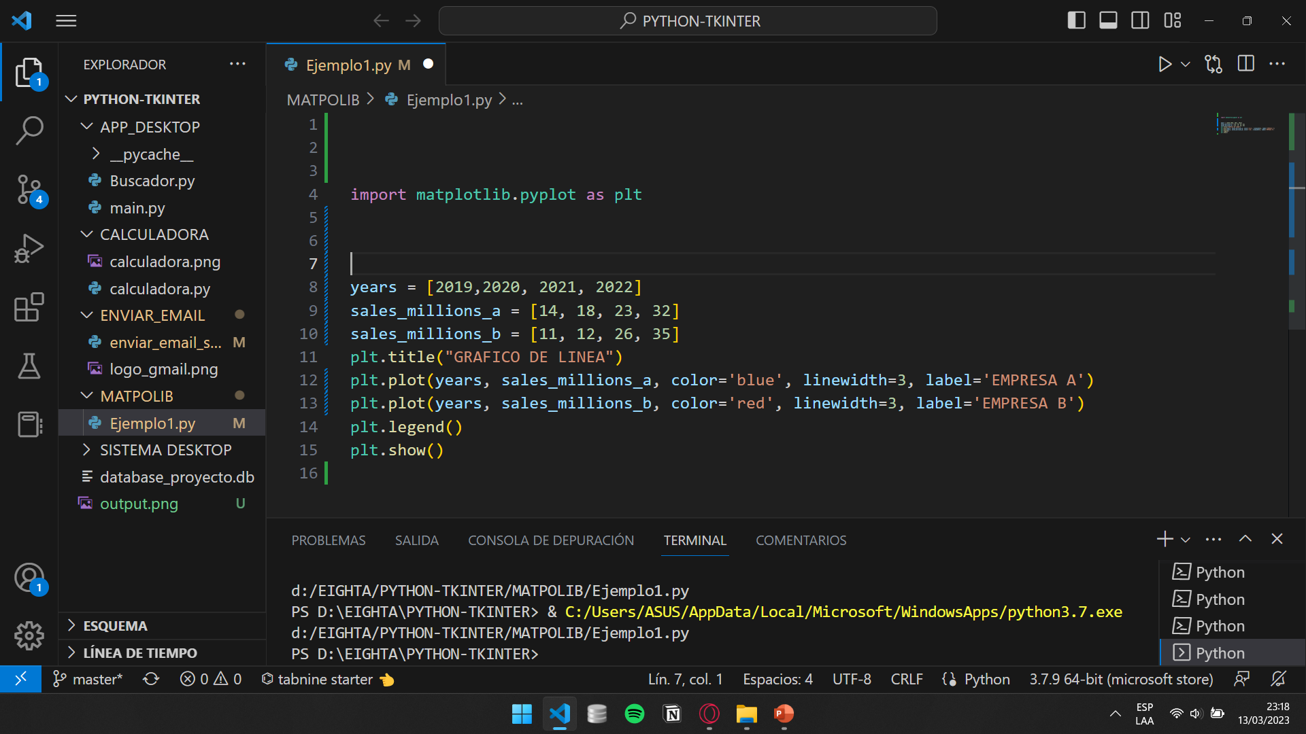
Iniciar con Matplotlib
Como toda librería de Python lo primero es importarla y definirla en nuestro programa para ello utilizamos el nombre común que se le da que es plt.

Slide 5
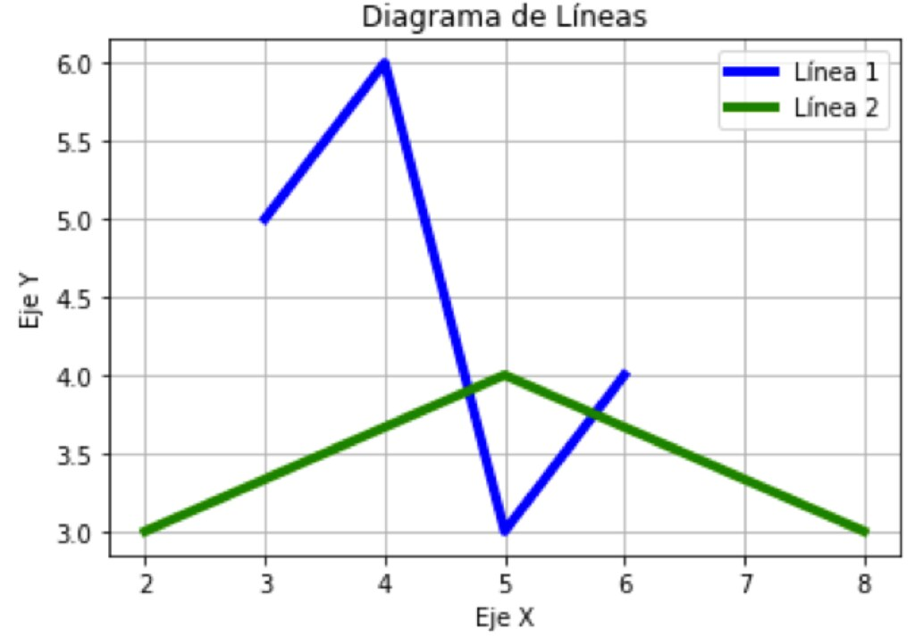
Diagrama de líneas
Para crear un gráfico de líneas con matplotlib tan solo necesitas dos arrays que representen los valores de los ejes X e Y.
Podemos definir el color de la línea, leyenda, título, labels.

